Slide 1
《数据结构及其算法》
Data Structure and Algorithm
刘 东
信息科学技术学院
中国科学技术大学

Slide 2
第2章 线性表
2.1 线性表的基本概念
2.2 线性表的顺序表示
2.3 线性表的链式表示
2.4 线性结构的深入

Slide 3
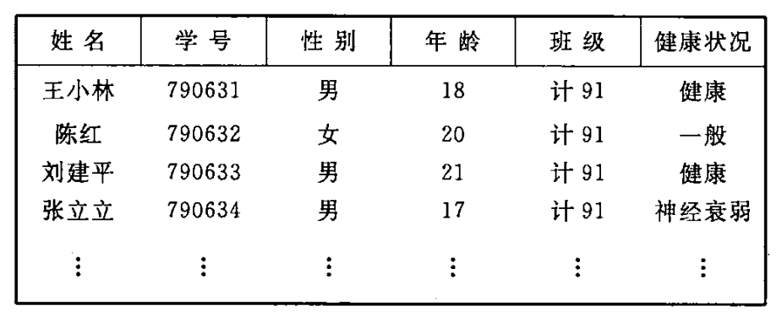
2.1 线性表的基本概念
线性表(linear list，常简称list)：n个数据元素的有限序列
如：大写字母表(A,B,…,Z)
如：学生信息登记表
线性表与集合的关系
集合中的元素无序，线性表中的元素有序
集合常用线性表表示
记录(record)
数据项(item)

Slide 4
线性表的数学模型：(a₁,…,a_{i-1},a_{i},a_{i+1},…,a_{n})
元素个数n称为线性表的长度，n=0时称为空表
1<i<=n时，a_{i-1}是a_{i}的（直接）前驱
1<=i<n时，a_{i+1}是a_{i}的（直接）后继
i是a_{i}在线性表中的位序
线性表的操作：
创建、销毁、清空
计算长度、判断是否为空表
求前驱、求后继
根据位序取元素、查找元素的位序
插入、删除、修改元素
遍历(traverse)：对每个数据元素执行同样的操作
抽象数据类型：线性表
ADT List
课本PP.23~24

Slide 5
算法2.1 求两个集合的并集
void Union(List &La, List &Lb) {
int La_len = ListLength(La);
while (!ListEmpty(Lb)) {
ElemType e;
ListDelete(Lb, 1, e);
if (!LocateElem(La, e))
ListInsert(La, ++La_len, e);
}
DestroyList(Lb);
}

Slide 6
定义与实现
ADT List定义了线性表的数学模型和基本操作
在实现这些基本操作时，既要考虑逻辑结构，又要考虑存储结构
逻辑结构：ADT List
存储结构
顺序存储->顺序表
链式存储->链表
同一基本操作，使用不同存储结构时，时空复杂度往往差别很大

Slide 7
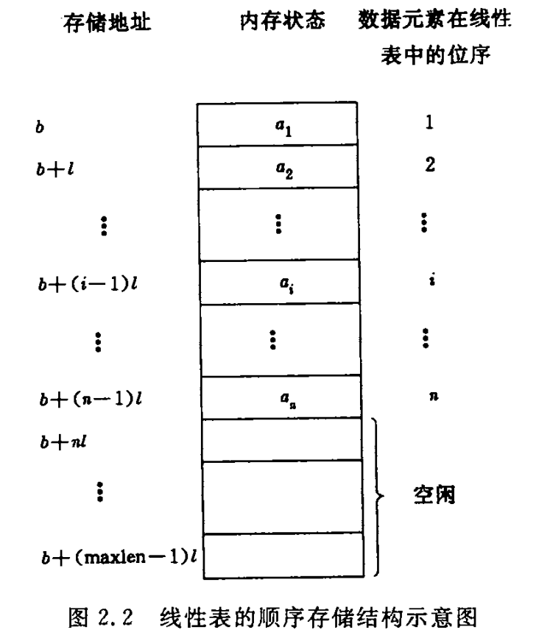
2.2 线性表的顺序表示
顺序表：使用一组地址连续的存储单元依次存储线性表的n个元素
元素地址计算方法
LOC(a_{i+1})=LOC(a_{i})+l
LOC(a_{i})=LOC(a₁)+(i-1)*l
b=LOC(a₁)称为基地址
逻辑上的先后对应于存储位置的先后
给定位序，直接确定元素的存储地址，称为随机存取

Slide 8
顺序表的实现
地址连续、随机存取->C语言中的数组
线性表需要插入删除->动态分配内存
元素类型不同的顺序表，其数据类型不同，但主要实现都是相同的
C++语言中引入模板(template)解决这一问题
typedef int ElemType; // 元素类型
typedef struct {
ElemType *elem; // 基地址
int listsize; // 当前分配内存大小，单位是sizeof(ElemType)
int length; // 当前线性表长度
} SqList;

Slide 9
顺序表基本操作的实现
算法2.3
算法2.4
思考：ClearList(&L)如何实现？
注：要求表中不再有任何元素，但表本身仍存在
void InitList_sq(SqList &L, int msize) {
L.elem = new ElemType[msize];
L.listsize = msize;
L.length = 0;
}
void DestroyList_sq(SqList &L) {
delete []L.elem;
L.length = 0;
L.listsize = 0;
}

Slide 10
算法2.5
算法2.7
bool ListEmpty_sq(SqList L) {
return (L.length == 0);
}
int ListLength_sq(SqList L) {
return L.length;
}

Slide 11
算法2.9
算法2.8
思考：如何实现“找出顺序表中所有等于e的元素的位序”？
void GetElem_sq(SqList L, int i, ElemType &e) {
if (i<1 || i>L.length) ErrorMsg("Invalid i value");
e = L.elem[i-1];
}
特别注意：C语言数组下标从0开始，与线性表的位序差1
int LocateElem_sq(SqList L, ElemType e) {
for (int i = 1; i <= L.length; ++i)
if (L.elem[i-1] == e) return i;
return 0;
}

Slide 12
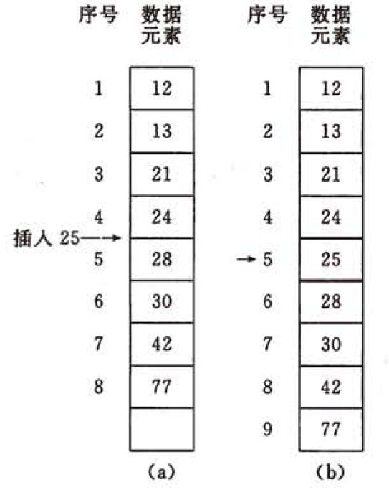
插入元素：ListInsert(&L,i,e)
数学描述：将线性表
(a₁,…,a_{i-1},a_{i},a_{i+1},…,a_{n})
变为
(a₁,…,a_{i-1},e,a_{i},a_{i+1},…,a_{n})
顺序表实现插入时，必须移动元素才能“腾出”所需的存储空间

Slide 13
算法2.10 顺序表插入元素
void ListInsert_sq(SqList &L, int i, ElemType e) {
if (i<1 || i>L.length+1) ErrorMsg("Invalid i value");
if (L.length == L.listsize) Increment(L, 10);
for (int j=L.length-1; j>=i-1; --j) L.elem[j+1] = L.elem[j];
L.elem[i-1] = e;
++L.length;
}
void Increment(SqList &L, int inc_size) {
ElemType *a = new ElemType[L.listsize + inc_size];
for (int i=0; i<L.length; ++i) a[i] = L.elem[i];
delete []L.elem; L.elem = a;
L.listsize += inc_size;
}

Slide 14
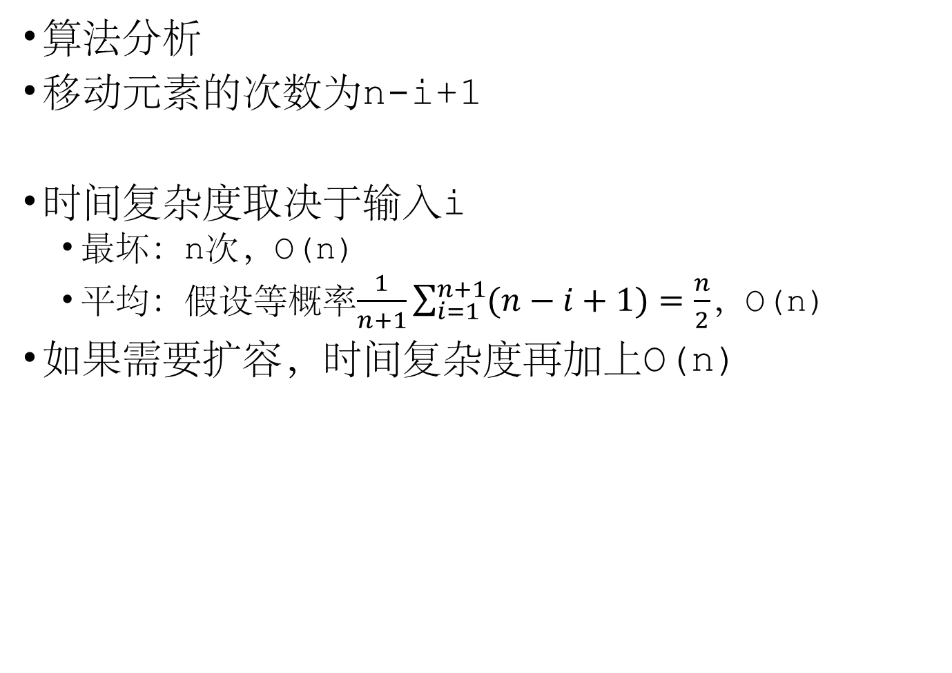
算法分析
移动元素的次数为n-i+1
时间复杂度取决于输入i
最坏：n次，O(n)
平均：假设等概率$\frac{1}{n+1}\sum_{i=1}^{n+1}{(n−i+1)}=\frac{n}{2}$，O(n)
如果需要扩容，时间复杂度再加上O(n)
for (int j=L.length-1; j>=i-1; --j) L.elem[j+1] = L.elem[j];
for (int i=0; i<L.length; ++i) a[i] = L.elem[i];

Slide 15
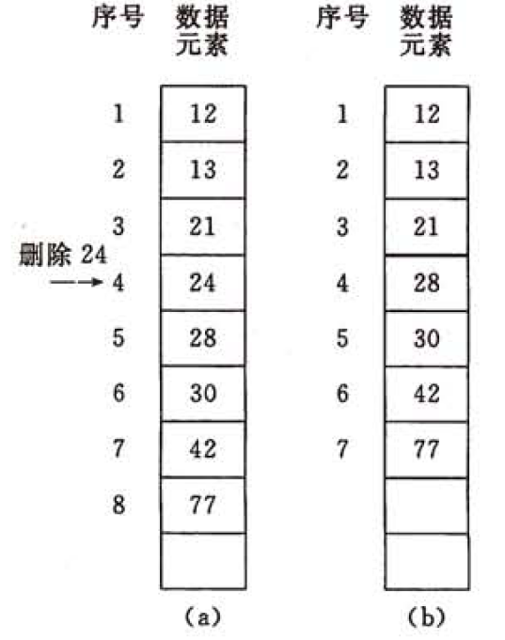
删除元素：ListDelete(&L,i,&e)
数学描述：将线性表
(a₁,…,a_{i-1},a_{i},a_{i+1},…,a_{n})
变为
(a₁,…,a_{i-1},a_{i+1},…,a_{n})
并令e=a_{i}
顺序表实现删除时，必须移动元素来“填补”不用的存储空间

Slide 16
算法2.12 顺序表删除元素
void ListDelete_sq(SqList &L, int i, ElemType &e) {
if (i<1 || i>L.length) ErrorMsg("Invalid i value");
e = L.elem[i-1];
for (int j=i; j<=L.length-1; ++j) L.elem[j-1] = L.elem[j];
--L.length;
}

Slide 17

算法分析
移动元素的次数为n-i
时间复杂度取决于输入i
最坏：n-1次，O(n)
平均：假设等概率$\frac{1}{n}\sum_{i=1}^{n}{(n−i)}=\frac{n−1}{2}$，O(n)
for (int j=i; j<=L.length-1; ++j) L.elem[j-1] = L.elem[j];
思考：如果将顺序表的实现修改为
则在频繁插入删除元素时，会有什么问题？
能不能不记录“当前分配内存大小”这个信息？
typedef struct {
ElemType *elem; // 基地址
int length; // 当前线性表长度，同时也是当前分配内存大小
} SqList;

Slide 18
顺序表实现算法2.1
void Union(List &La, List &Lb) {
int La_len = ListLength(La);
while (!ListEmpty(Lb)) {
ElemType e;
ListDelete(Lb, 1, e);
if (!LocateElem(La, e))
ListInsert(La, ++La_len, e);
}
DestroyList(Lb);
}

Slide 19
算法2.13 顺序表求并集
针对特定存储结构的算法不具备通用性，但往往效率更高
void Union_sq(SqList &La, SqList &Lb) {
Increment(La, Lb.length);
for (int i=0; i<Lb.length; ++i) {
ElemType e = Lb.elem[i];
int j = 0;
while(j<La.length && La.elem[j]!=e) ++j;
if (j==La.length) {
La.elem[La.length++] = e;
}
}
delete []Lb.elem;
Lb.length = Lb.listsize = 0;
}

Slide 20
算法2.25~2.27 交换顺序表的前m个元素和后n个元素，要求算法空间复杂度尽可能低
算法2.25
对每个b_{k} (k=1…n)，暂存b_{k}
将a_{i} (i=1…m)逐个后移一位
将暂存的b_{k}放到合适位置
算法2.26
逆置顺序表，即交换a_{i}与a_{n+1-i} (i=1…n)
算法2.27
逆置原表
逆置前n个元素
逆置后m个元素

Slide 21
顺序表的特点
优点
随机存取：访问任一元素的时间复杂度均为O(1)
逻辑相邻<->物理相邻，便于查找前驱、后继
没有额外存储
缺点
插入、删除元素复杂：时间复杂度为O(n)，且需要移动元素
预分配空间不易确定：分配少了会发生频繁的重新分配，分配多了会浪费
C++中的vector类是顺序表的一种实现

Slide 22
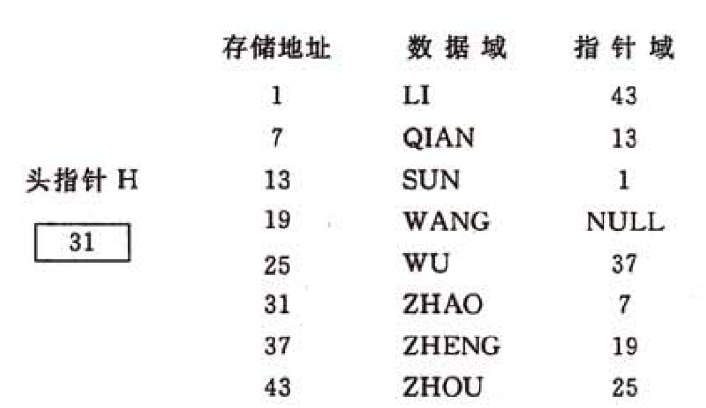
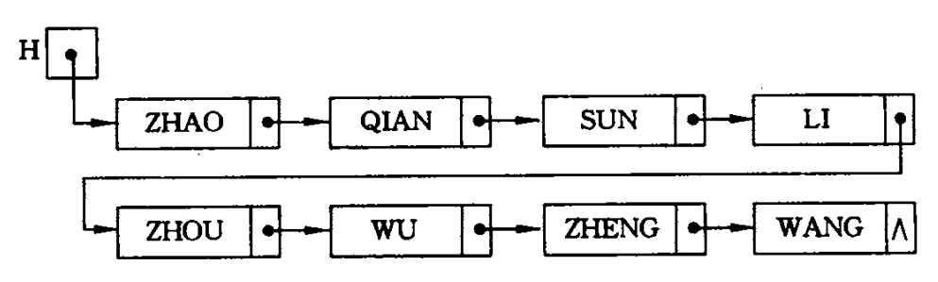
2.3 线性表的链式表示
链表：用一组任意的存储单元存储线性表的数据元素，用指针(pointer)或称链(link)来表示元素之间的逻辑关系
单链表：每个数据元素附加一个指针来指向其直接后继
结点
数据域
指针域
头指针：第一个结点的地址
最后一个结点的指针域为NULL

Slide 23
单链表的实现
注意：头指针和结点中的指针类型是一样的
LinkList p; // p指向一个结点
p->data是该结点的数据域
p->next是该结点的指针域，指向下一个结点
生成一个结点：p = new LNode;
回收一个结点：delete p;
typedef int ElemType; // 元素类型
typedef struct LNode {
ElemType data; // 数据域
LNode *next; // 指针域
} *LinkList;
p
data
next

Slide 24
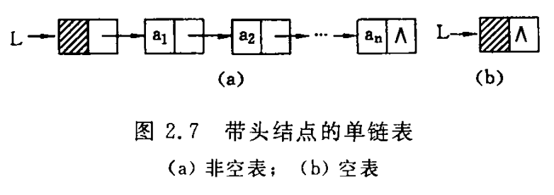
头结点：有时在链表的第一个数据元素之前附设的一个结点
优点：
可以在该结点中存储信息，例如链表的长度
可以简化程序
带头结点的单链表，是否为空？
L->next==NULL
不带头结点的单链表，是否为空？
L==NULL

Slide 25
单链表基本操作的实现
算法2.14
算法2.15
思考：DestroyList(&L)如何实现？
void InitList_L(LinkList &L) {
L = NULL;
}
int ListLength_L(LinkList L) {
LNode *p = L; int j = 0;
while (p) {
p = p->next; ++j;
}
return j;
}

Slide 26
查找元素的位序
链表没有随机存储性质，位序不便使用
算法2.16
int LocateElem_L(LinkList L, ElemType e) {
LNode *p = L; int j = 1;
while (p && p->data != e) {
p = p->next; ++j;
}
return p ? j : 0;
}
LNode* LocateElem_L2(LinkList L, ElemType e) {
LNode *p = L;
while (p && p->data != e) p = p->next;
return p;
}

Slide 27
链表插入元素
给定位序插入元素
…
q
a_{i-1}
next
a_{i}
next
…
s
e
next
void ListInsert_L(LinkList &L, int i, ElemType e) {
LNode *s = new LNode; s->data = e;
if (i == 1) { s->next = L; L = s; }
else {
LNode *q = L; int j = 1;
while (q && j < i-1) { q = q->next; ++j; }
if (!q || j > i-1) ErrorMsg("Invalid i value");
s->next = q->next;
q->next = s;
}
}
时间复杂度：O(n)
思考：如果L带头结点，要做怎样的修改？

Slide 28
给定指针插入元素（后插）
算法2.17 给定指针插入元素（前插）
void ListInsert_L(LinkList &L, LNode *p, LNode *s) {
s->next = p->next;
p->next = s;
}
void ListInsert_L(LinkList &L, LNode *p, LNode *s) {
if (p == L) {
s->next = L;
L = s;
}
else {
LNode *q = L;
while (q && q->next != p) q = q->next;
if (!q) ErrorMsg("Invalid p value");
s->next = p; q->next = s;
}
}
思考：前插能否借助后插来实现？

Slide 29
链表删除元素
算法2.18 给定指针删除元素
p
…
q
a_{i-1}
next
a_{i}
next
a_{i+1}
next
…
void ListDelete_L(LinkList &L, LNode *p, ElemType &e) {
if (p == L) L = L->next;
else {
LNode *q = L;
while (q->next && q->next != p) q = q->next;
if (!(q->next)) ErrorMsg("Invalid p value");
q->next = p->next;
}
e = p->data; delete p;
}
时间复杂度：O(n)
思考：如果L带头结点，要做怎样的修改？

Slide 30
单链表实现算法2.1
void Union(List &La, List &Lb) {
int La_len = ListLength(La);
while (!ListEmpty(Lb)) {
ElemType e;
ListDelete(Lb, 1, e);
if (!LocateElem(La, e))
ListInsert(La, ++La_len, e);
}
DestroyList(Lb);
}

Slide 31
算法2.19 单链表求并集
void Union_L(LinkList &La, LinkList &Lb) {
if (!La) {La = Lb; return;}
while (Lb) {
LNode *s = Lb; Lb = Lb->next;
LNode *pre = NULL, *p = La;
while (p && p->data != s->data) {
pre = p; p = p->next;
}
if (p) delete s;
else {pre->next = s; s->next = NULL;}
}
}

Slide 32
算法2.20 单链表求并集改进版
算法分析：O(mn)
void Union_L2(LinkList &La, LinkList &Lb) {
LNode *pa = La;
while (Lb) {
LNode *s = Lb; Lb = Lb->next;
LNode *p = pa;
while (p && p->data != s->data) {
p = p->next;
}
if (p) delete s;
else {s->next = La; La = s;}
}
}

Slide 33
顺序表和单链表的比较
 | 相同点 | 顺序表特点 | 单链表特点
逻辑结构 | 线性表
存储结构 |  | 顺序存储结构： 动态数组 | 链式存储结构： 指针链接的结点
额外存储 |  | 无，存储中全是数据元素 （但是可能有未用的预分配空间） | 有，数据元素后附加指针域 （不需要预先分配空间）
位序->元素 |  | O(1) 随机存取 | O(n) 非随机存取
查找前驱、后继 |  | 容易 | 后继容易 前驱困难
插入、删除 | 复杂度均为O(n) | 时间用在“移动元素” | 时间用在“定位元素”

Slide 34
2.4 线性结构的深入
单链表存在一些使用上的不便
丢失了头指针，就无法访问链表中的所有元素
表头插入删除容易，表尾插入删除困难
计算表长复杂度高
找后继容易、找前驱困难
解决方案：充分利用指针的灵活性

Slide 35
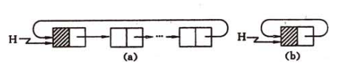
循环链表：整个链表形成一个环
经常与头结点配合使用
判断是否为空表：
L->next == L
查找元素（修改算法2.16）
优点：从表中任一结点出发，均可找到表中其它结点
LNode* LocateElem_L3(LinkList L, ElemType e) {
LNode *p = L->next;
while (p != L && p->data != e) p = p->next;
return p == L ? NULL : p;
}

Slide 36
尾指针：指向最后一个元素
设有尾指针的单链表：
表头插入元素：
p->data=e; p->next=L->next; L->next=p;
表尾插入元素：
p->data=e; p->next=NULL; tail->next=p; tail=p;
tail
p
e
tail
tail
p
e
NULL

Slide 37
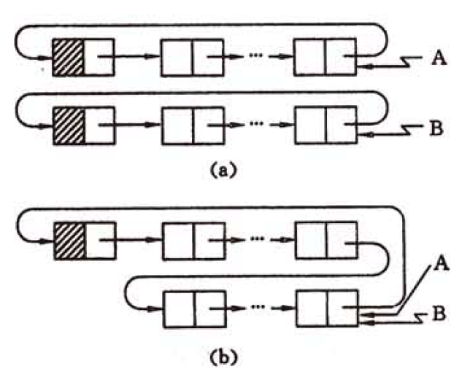
循环链表+尾指针
循环链表一般只设尾指针，无需头指针
两个只设尾指针的循环链表首尾相接：
temp = B->next; // B表头
B->next = A->next; // 新的表头
A->next = temp->next; // 头尾相接
A = B; //新的表尾
delete temp; //回收结点

Slide 38
单链表+尾指针+表长
算法2.23 从数组创建链表
typedef struct {
LinkList head, tail;
int length;
} AdvLinkList;
void CreateList_AdvL(AdvLinkList &L, ElemType *A, int n) {
L.head = L.tail = new LNode;
L.head->next = NULL;
L.length = 0;
for (int i = 0; i < n; ++i) {
LNode *s = new LNode; s->data = A[i]; s->next = NULL;
L.tail->next = s; L.tail = s; L.length++;
}
}
思考：对于单链表如何实现该算法？

Slide 39
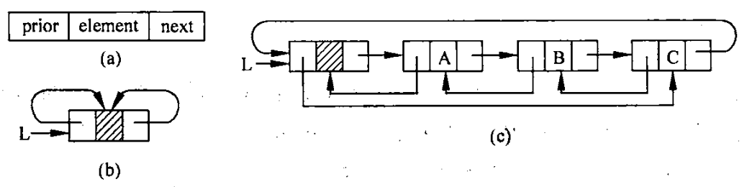
双向链表：每个结点有两个指针域，分别指向直接前驱和直接后继
优点：查找前驱、后继都很方便
双向链表的特性：
p->next->prior = p = p->prior->next
双向循环链表：整个链表形成两个环
typedef struct DLNode {
ElemType data;
DLNode *prior;
DLNode *next;
} *DLinkList;

Slide 40
双向链表插入元素
算法2.21
p
…
a_{i-1}
a_{i}
…
s
e
void ListInsert_DL(DLinkList &L, DLNode *p, DLNode *s) {
s->prior = p->prior;
s->next = p;
p->prior->next = s;
p->prior = s;
}

Slide 41
双向链表删除元素
算法2.22
p
…
a_{i-1}
a_{i}
a_{i+1}
…
void ListDelete_DL(DLinkList &L, DLNode *p, ElemType &e) {
e = p->data;
p->prior->next = p->next;
p->next->prior = p->prior;
delete p;
}

Slide 42
链表的特点
优点
插入、删除元素较为简单：给定位序做插入删除，时间复杂度为O(n)，但不需要移动元素，只需要修改指针
指针的用法非常灵活：循环链表、尾指针、双向链表……
不需要预先分配空间
缺点
非随机存取
有额外存储（指针域）
链表中，位序的概念被淡化，“位置”（地址）的概念被强化
C++中的list类是双向链表的一种实现，forward_list类是单链表的一种实现

Slide 43
有序表：线性表中的元素按照值的非递减或非递增有序排列
有序表既可以顺序存储，又可以链式存储
算法2.24 有序表的纯化（去除重复元素）
void purge(SqList &L) {
int i = -1, j = 0;
while (j < L.length) {
if (j == 0 || L.elem[j] != L.elem[i])
L.elem[++i] = L.elem[j];
++j;
}
L.length = i+1;
}

Slide 44
算法2.28 有序表求并集（有头结点的单链表）
void Union_ord(LinkList &La, LinkList &Lb) {
LNode *pa = La->next, *pb = Lb->next, *rc = La;
while (pa && pb) {
if (pa->data > pb->data) {
rc->next = pa; rc = pa; pa = pa->next;
}
else if (pa->data < pb->data) {
rc->next = pb; rc = pb; pb = pb->next;
}
else {
rc->next = pa; rc = pa; pa = pa->next;
LNode *qb = pb; pb = pb->next; delete qb;
}
}
if (!pb) rc->next = pa;
else rc->next = pb;
delete Lb;
}
思考：试比较算法2.1、2.13、2.19、2.20以及2.28

Slide 45
线性表应用举例：一元多项式运算
如何表示一元多项式？
P_{n}(x) = p₀ + p₁x + p₂x² + … + p_{n}x^{n}
可以表示为线性（有序）表：
(p₀, p₁, p₂,…, p_{n})
如果系数中非零元很少，为了节省存储空间，可以只存储非零元的系数和指数
例如：S(x) = 1 + 3x¹⁰⁰⁰⁰ + 2x²⁰⁰⁰⁰
可以表示为：
(<1,0>, <3,10000>, <2,20000>)

Slide 46
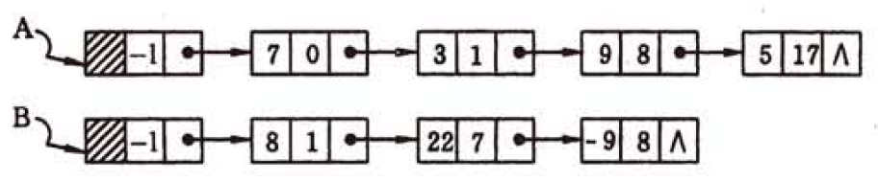
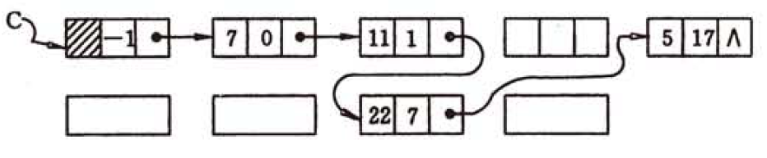
一元多项式求和
A(x) = 7 + 3x + 9x⁸ + 5x¹⁷
B(x) = 8x + 22x⁷ + (-9)x⁸
C(x) = A(x) + B(x)
= 7 + 11x + 22x⁷ + 5x¹⁷
类似于有序表的归并

Slide 47
一元多项式及其加法的实现
typedef struct {
double coef; // 系数
int expn; // 指数
} ElemType;
typedef struct LNode {
ElemType data;
LNode *next;
} *Polynomial;
void add(Polynomial &La, Polynomial &Lb) {
LNode *pa = La->next, *pb = Lb->next, *rc = La;
while (pa && pb) {
// 见下页
}
if (!pb) rc->next = pa;
else rc->next = pb;
delete Lb;
}

Slide 48
一元多项式求和的实现（修改算法2.28）
while (pa && pb) {
if (pa->data.expn < pb->data.expn) {
rc->next = pa; rc = pa; pa = pa->next;
}
else if (pa->data.expn > pb->data.expn) {
rc->next = pb; rc = pb; pb = pb->next;
}
else {
double sum = pa->data.coef + pb->data.coef;
if (fabs(sum) < 1e-9) {
LNode *qa = pa; pa = pa->next; delete qa;
}
else {
pa->data.coef = sum;
rc->next = pa; rc = pa; pa = pa->next;
}
LNode *qb = pb; pb = pb->next; delete qb;
}
}

Slide 49
本章复习提纲
线性表的基本概念
顺序表和单链表
存储结构及其特点
基本操作的实现
链表的高级形态
循环链表、尾指针
双向链表
有序表及其操作

Slide 50
作业
2.3 顺序表的有序插入算法
2.4 单链表的有序插入算法
2.5 顺序表的逆置算法
2.8 顺序表的分离奇偶算法
2.8’ 用带头结点的单链表重做2.8题
2.9 双向循环链表改造算法

